Slide 1


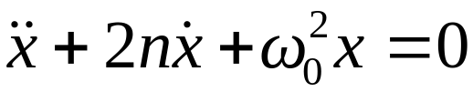
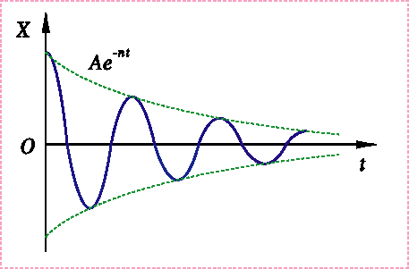
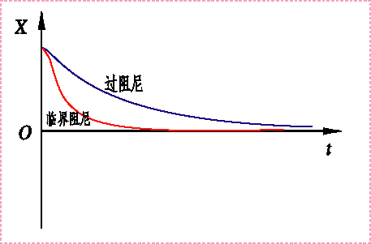
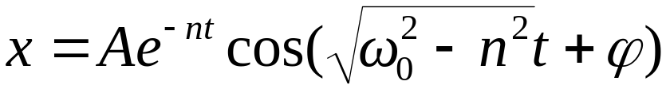
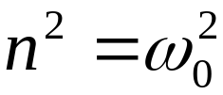
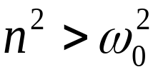
§7.3 阻尼振动和受迫振动
一. 阻尼振动
1. 阻尼力
2. 振动的微分方程(以弹簧振子为例)
阻尼系数: 2 n = μ/ m
3. 阻尼振动的振动方程、表达式和振动曲线
（1）小阻尼 ( n² < ω₀² )
（2）过阻尼和临界阻尼
临界阻尼:
过 阻 尼:
在过阻尼和临界阻尼时,无振动.

Slide 2
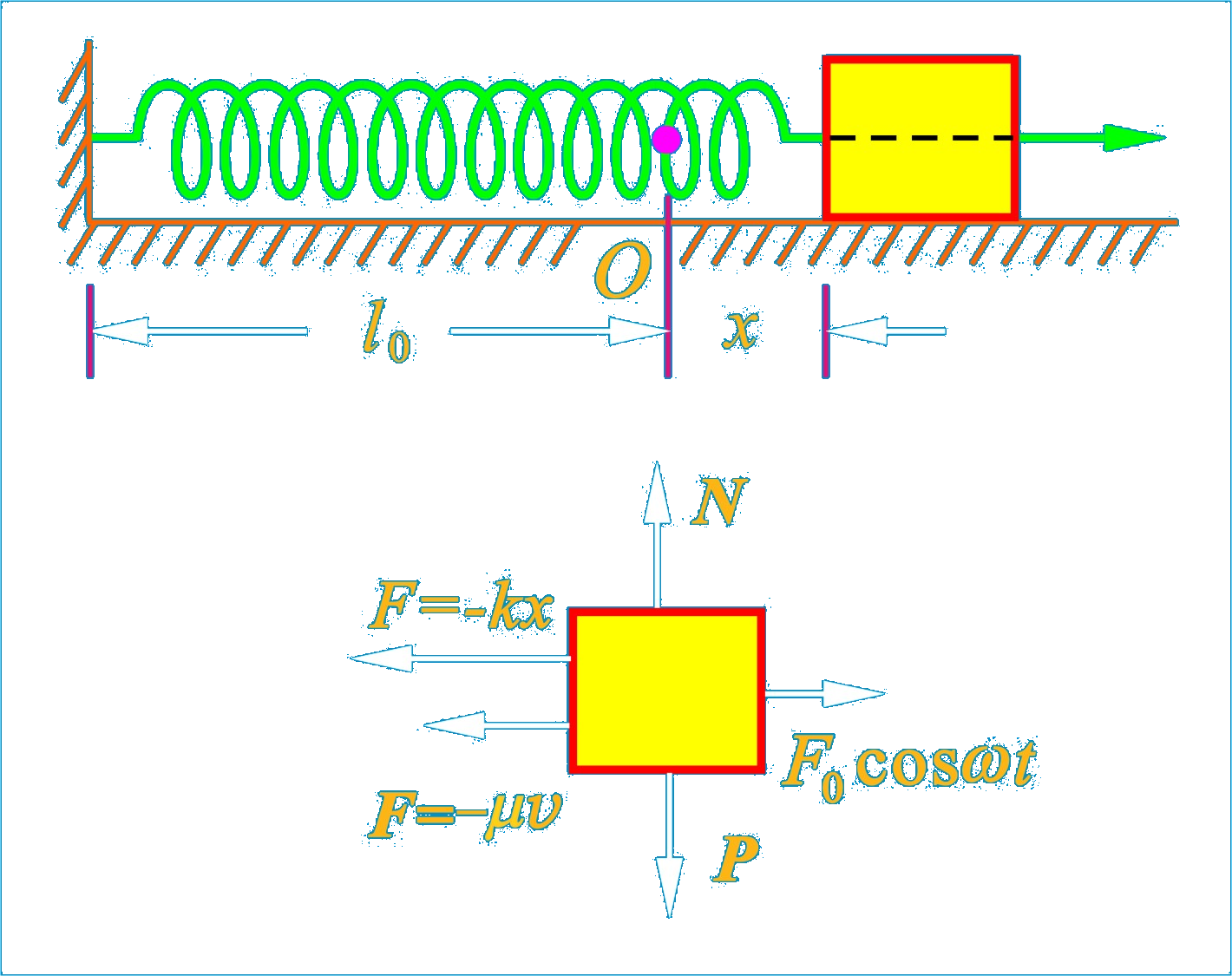







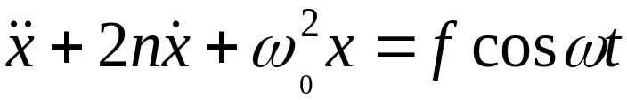
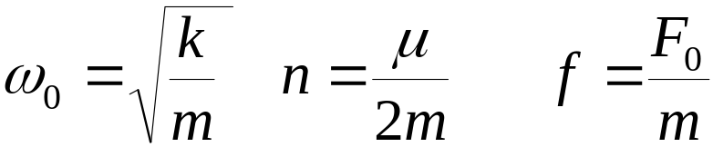
二. 受迫振动（在外来策动力作用下的振动）
1. 系统受力
弹性力
阻尼力
周期性策动力
2. 受迫振动的微分方程
其中

Slide 3

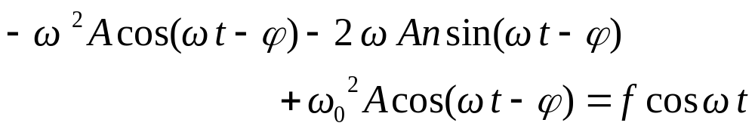





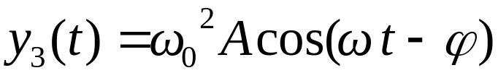

3.受迫振动微分方程的稳态解为:
下面用旋转矢量叠加的方法求稳态的解振幅和初相
(将稳态解代入到振动微分方程中有) :
令( 同时画出 t 时刻对应的矢量图 )：
[y ( t )]
[y₂ ( t )]
f
[y₃ ( t )]
[y₁ ( t )]
因而：

Slide 4
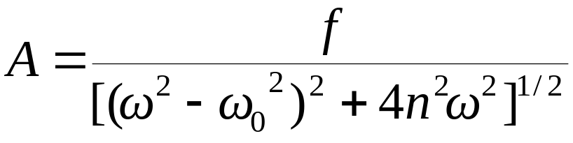
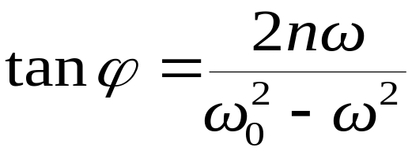
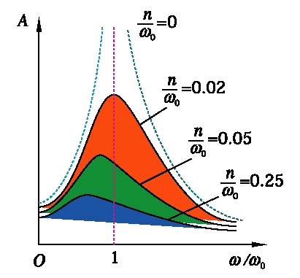
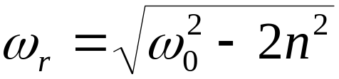
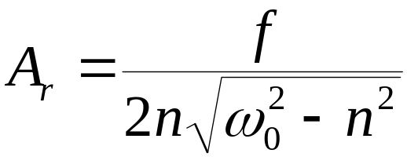
根据 t 时刻的旋转矢量图，可得稳态时的振幅和初相：
结论:受迫振动的振幅 A 及受迫振动与驱动力的相位差ϕ都
与起始条件无关。
讨论
（1）位移共振(振幅取极值)
共振频率 :
共振振幅 :
（振幅共振曲线）

Slide 5
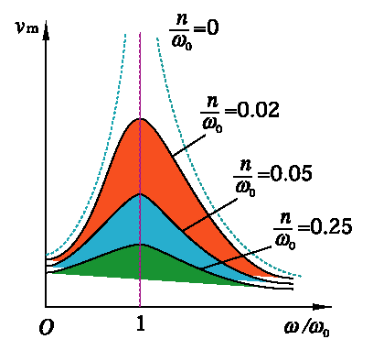
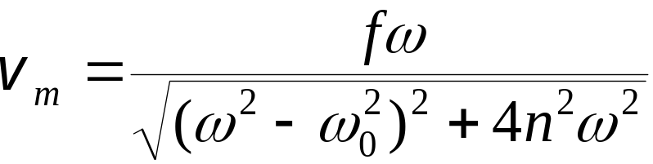

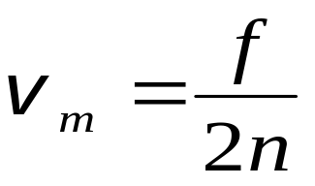
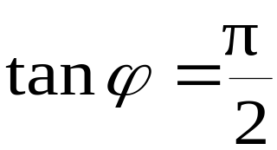
（2）速度共振
(速度振幅ωA取极值)
共振频率 :
共振速度振幅 :
（速度共振曲线）
速度共振时，速度与策动力同相，一周期内策动力总作正功，此时向系统输入的能量最大。

